Slide 1

Classification automatique de biens de consommation.
Tests d’algorithmes non-pré entrainés et pré entrainés.

Slide 2

Sommaire.
Contexte de l’étude.
Analyse exploratoire.
Phases de ‘text preprocessing’.
Méthodes d’analyse, description textuelle:
TF-IDF
Word2Vec
BERT
USE
Conclusions, description textuelle.
Méthodes d’analyse, description graphique.
SIFT
VGG16
Conclusions, description graphique.
Mise en place d’une classification supervisée avec data augmentation.
Test de collecte de produits à base de “champagne”.

Slide 3
Contexte de l’étude.
Sur la place de marché, des vendeurs proposent des articles à des acheteurs en postant une photo et une description.
Pour l'instant, l'attribution de la catégorie d'un article est effectuée manuellement par les vendeurs, et est donc peu fiable. De plus, le volume des articles est pour l’instant très petit.
Pour rendre l’expérience utilisateur des vendeurs (faciliter la mise en ligne de nouveaux articles) et des acheteurs (faciliter la recherche de produits) la plus fluide possible, et dans l'optique d'un passage à l'échelle, il devient nécessaire d'automatiser cette tâche.
La mission consiste à étudier la faisabilité d'un moteur de classification des articles en différentes catégories, avec un niveau de précision suffisant.
On précise qu’il n’y a pas de propriété intellectuelle attachée aux textes et images.

Slide 4
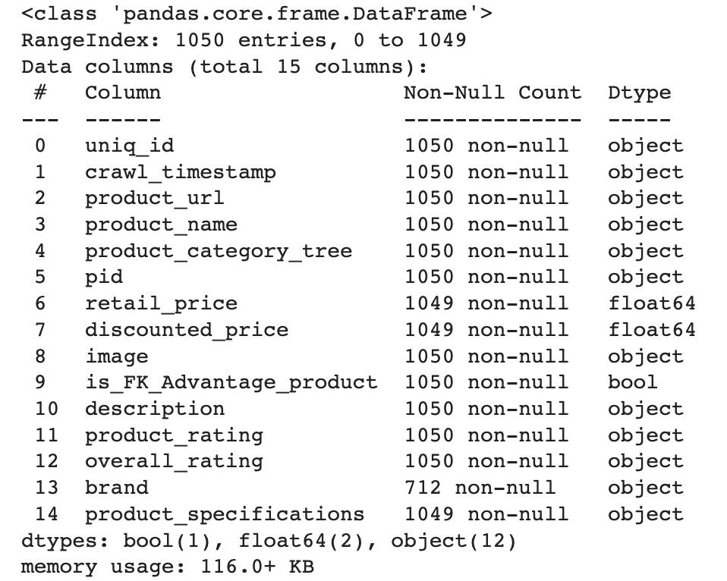
Analyse exploratoire.
Format des données chargées:
1050 entrées.
15 features.
Booleen: 1
Float64: 2
Object: 12

Slide 5
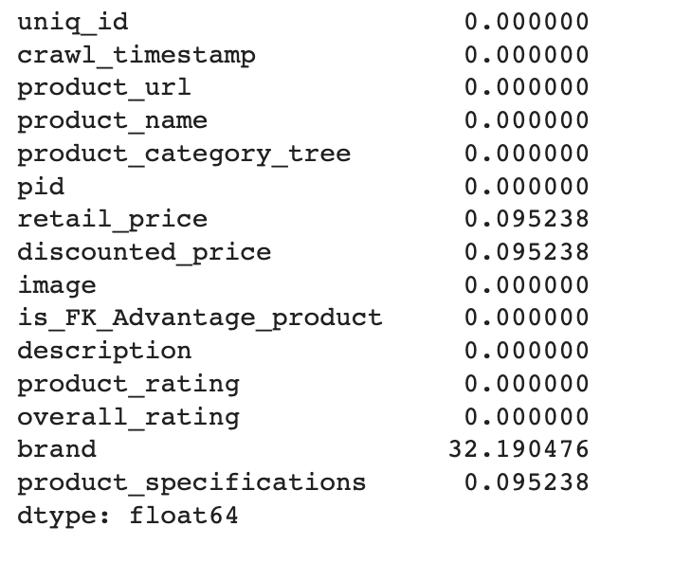
Analyse exploratoire (suite.)
Analyse valeurs manquantes:
Feature ‘brand’: 32% de valeurs manquantes.
Feature ‘product_name’: 0%.
Feature ‘product_category_tree: 0%.

Slide 6
Phases de ‘text processing’.
Deux librairies utilisées: nltk, spacy avec options lemmatisation et stemmatisation.
Les étapes de text processing:
Tokenization du texte.
Mettre le texte en minuscule.
Exclusion de mots rares (apparaissent 1 fois dans le corpus).
Nettoyage caractères spéciaux.
Nettoyages tokens contenant chiffres et lettres.
Nettoyage tokens contenant moins de trois lettres.
Exclusion des « stop words ».

Slide 7
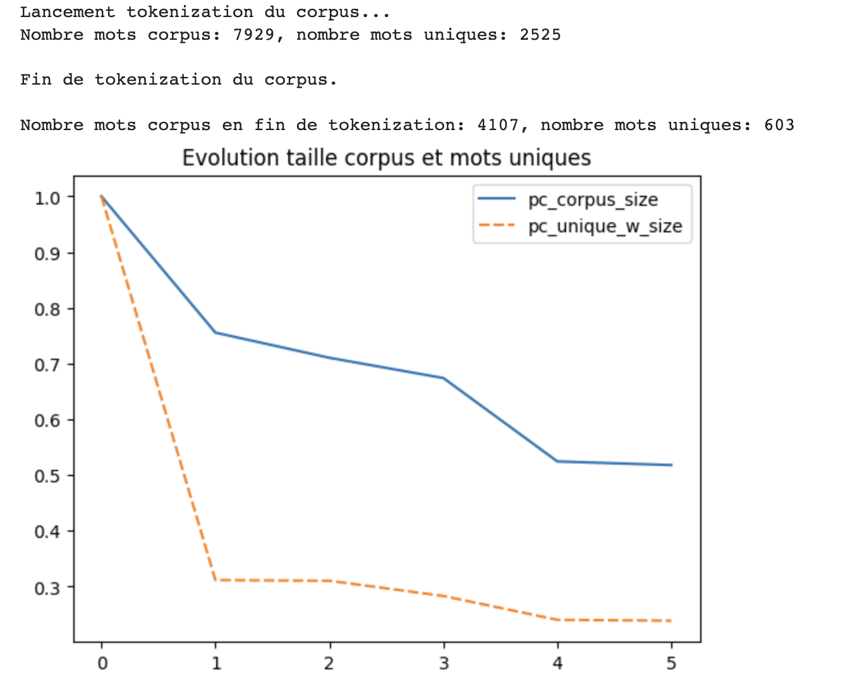
Phases de ‘text processing’ (suite).
Ci-contre les résultats obtenus avec librairie nltk et stemmatisation.
On analyse la réduction du nombre de tokens uniques dans le corpus, avant et après text processing.

Slide 8
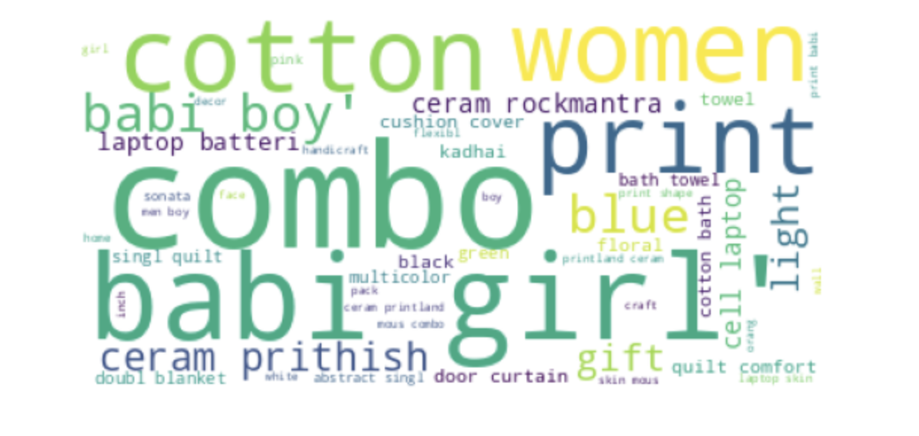
Phases de ‘text processing’ (suite).
Dans le corpus après text processing, on s’intéresse à la fréquence d’occurrence des tokens.
Les tokens combo, babi, girl, cotton sont parmi les plus fréquents.
Après phase Text preprocessing sur target, obtention des catégories suivantes:
home furnishing.
baby care.
Watches.
home decor & festive needs.
kitchen & dining.
beauty and personal care.
Computers.

Slide 9
Méthodes d’analyse, description textuelle.
Objectifs:
Comparer la performance de plusieurs méthodes d’analyse à partir d’une description textuelle d’un produit.
L’analyse consistant à évaluer avec quelle probabilité la méthode associe un produit à sa vraie catégorie.
Les méthodes utilisées utilisent des modèles non pré entrainés (TF-IDF, Word2Vec) et des modèles pré entrainés (BERT, USE).

Slide 10
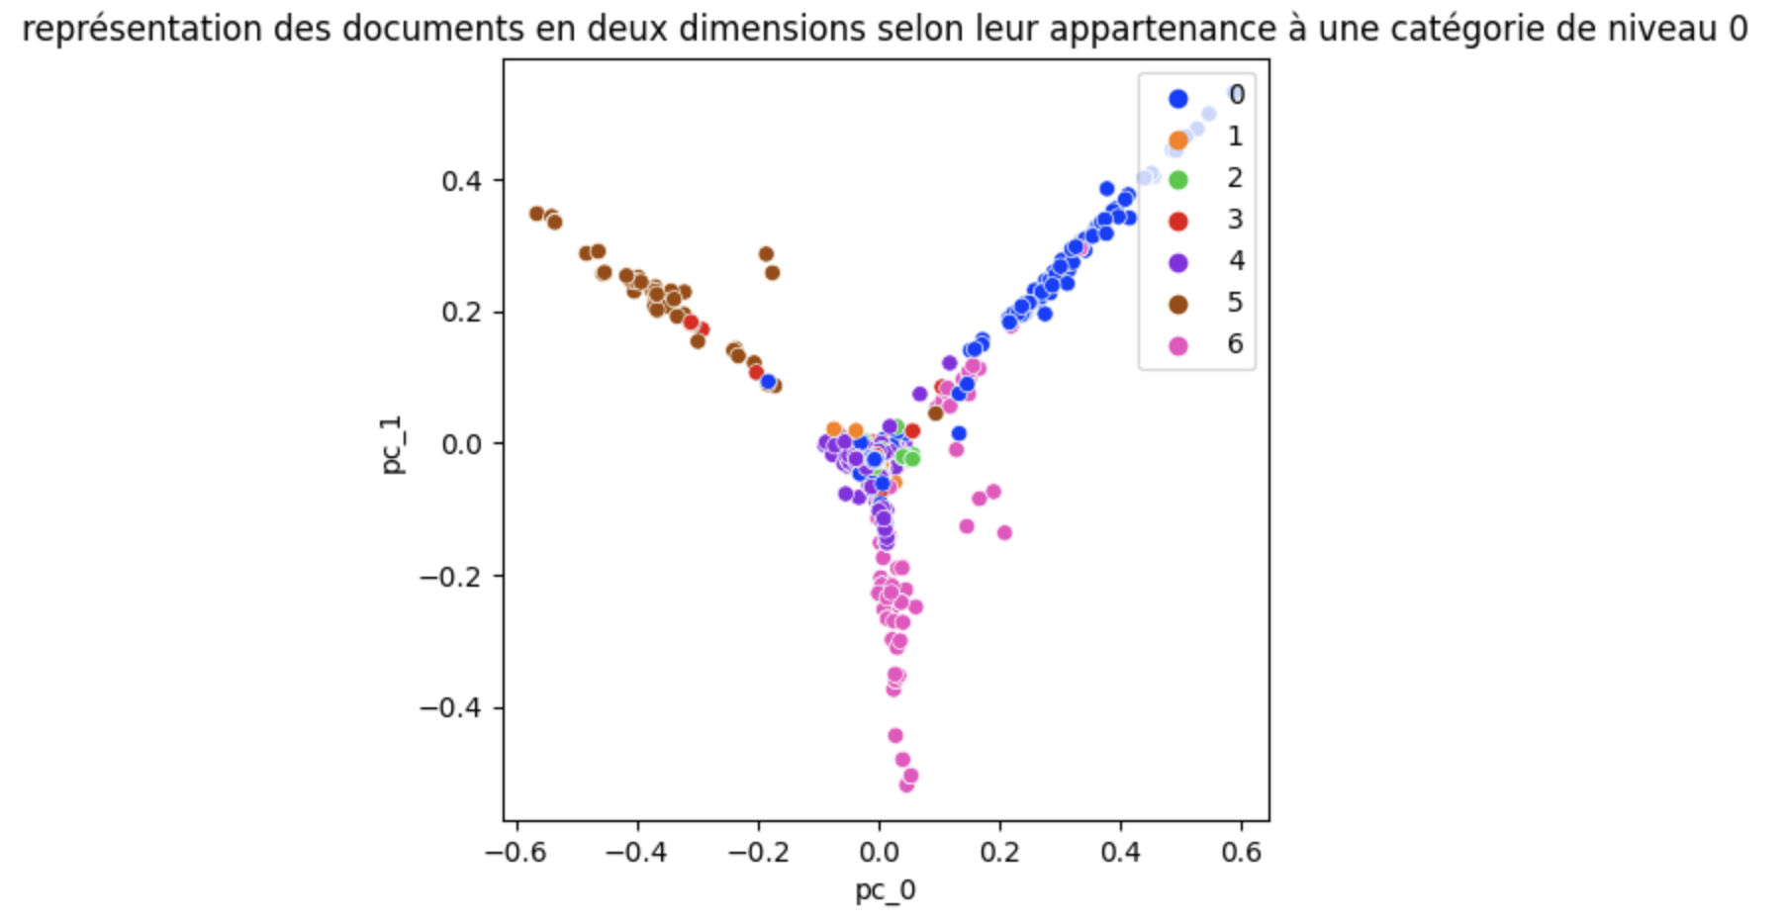
TF-IDF
TF-IDF se base sur l’importance d’un token dans un document.
L’importance du token est d’autant plus grande que son apparition dans un document est forte et son apparition dans le corpus est faible.
Le graphe ci-contre montre la capacité de cette méthode à reconnaître des textes similaires et détecter leur appartenance à une catégorie.
L’ARI (Adjusted Rank Score) est de 0.08.

Slide 11
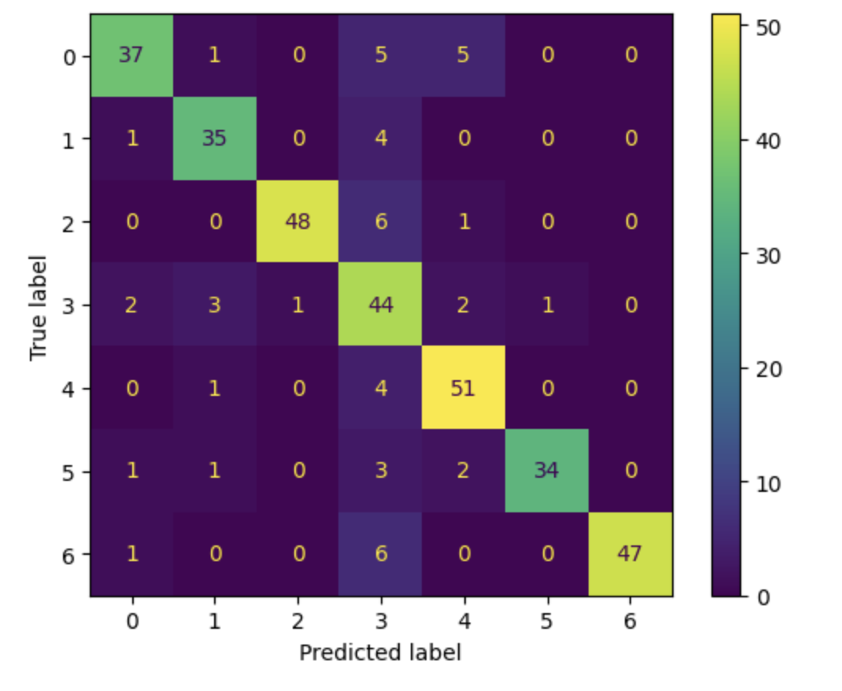
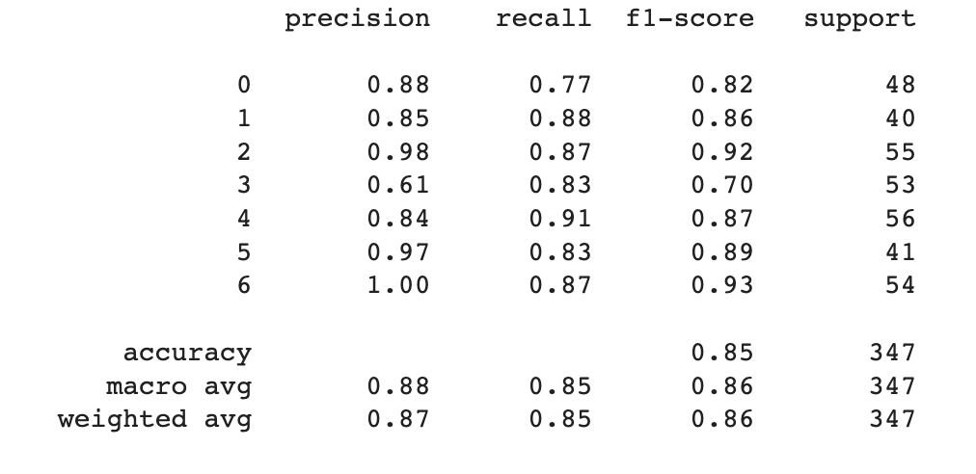
TF-IDF (suite).
L’ARI nous donne un bon score sur la capacité de la méthode TF-IDF à créer des clusters assez nets en fonction des vraies classes.
La matrice de confusion permet de constater les défauts de prévision selon les vraies classes.
La classe « 3: home decor & festive needs » est la moins bien prédite.
L’algorithme de classification SVM et les mesures de performance confirment ces défauts (cf. ci-contre)

Slide 12
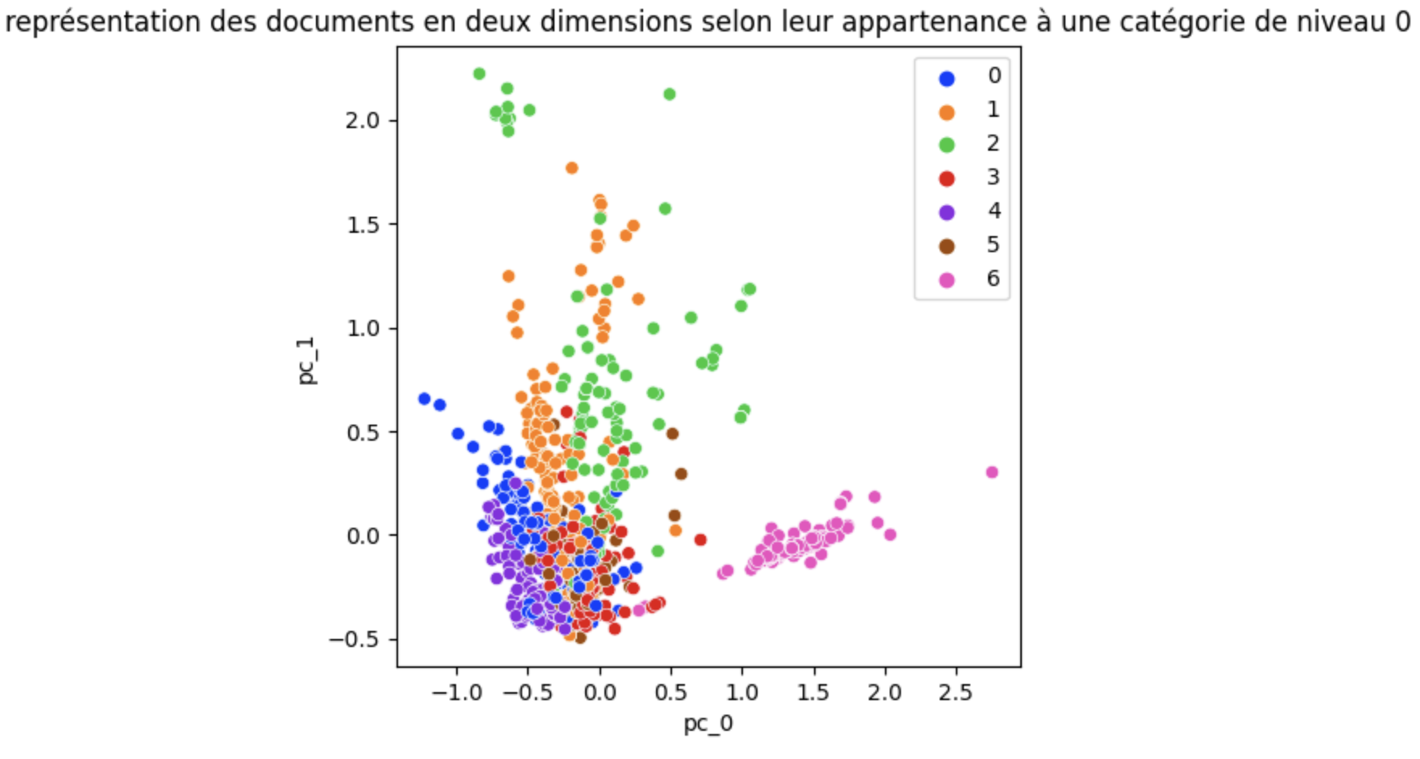
Word2Vec
Word2Vec est également un modèle non pré entrainé.
Le graphe ci-contre montre la capacité de cette méthode à reconnaître des textes similaires et détecter leur appartenance à une catégorie.
L’ARI (Adjusted Rank Score) est de 0.25, et confirme la capacité de cette méthode.

Slide 13
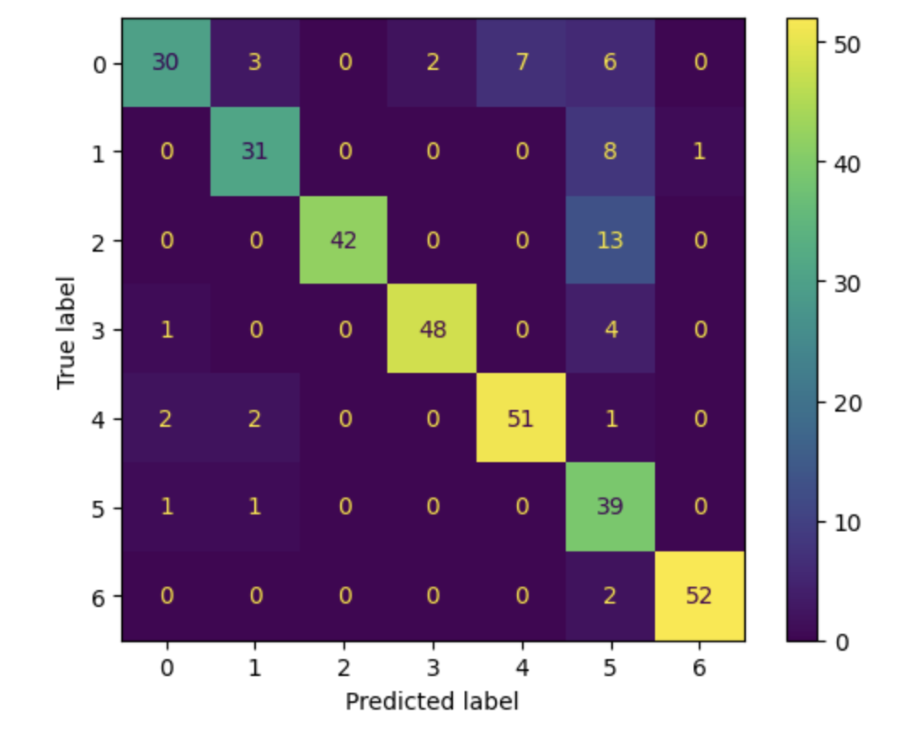
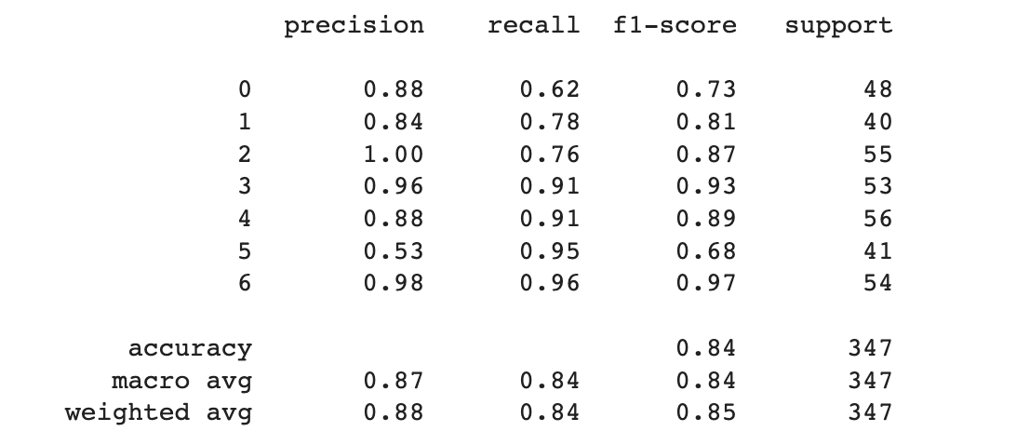
Word2Vec (suite).
L’ARI nous donne un bon score sur la capacité de la méthode TF-IDF à créer des clusters assez nets en fonction des vraies classes.
La matrice de confusion permet de constater les défauts de prévision selon les vraies classes.
La classe « 5: beauty and personal care » est la moins bien prédite.
L’algorithme de classification SVM et les mesures de performance confirment ces défauts (cf. ci-contre)

Slide 14
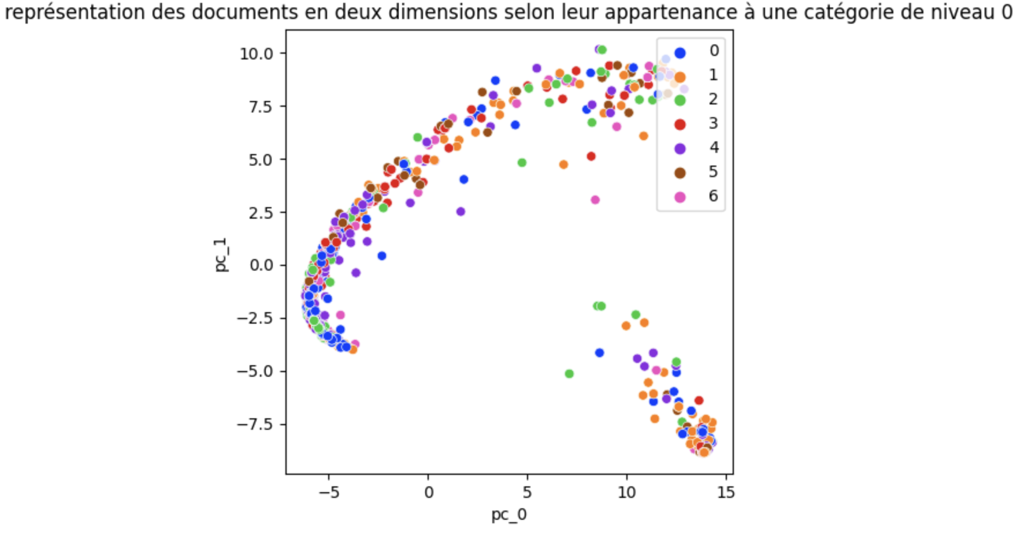
BERT.
Contrairement aux deux modèles précédents, BERT est un modèle pré entrainé.
Il faut donc dans un premier temps charger son « dictionnaire » de référence.
Les vecteurs (embeddings) correspondants aux tokens seront comparés au dictionnaire de référence pour évaluer la probabilité d’occurrence du mot suivant.
En effet BERT travaille de façon à capter l’entourage immédiat du token pour saisir son contexte.
L’ARI (Adjusted Rank Score) est de 0.02, et confirme l’incapacité de cette méthode.

Slide 15
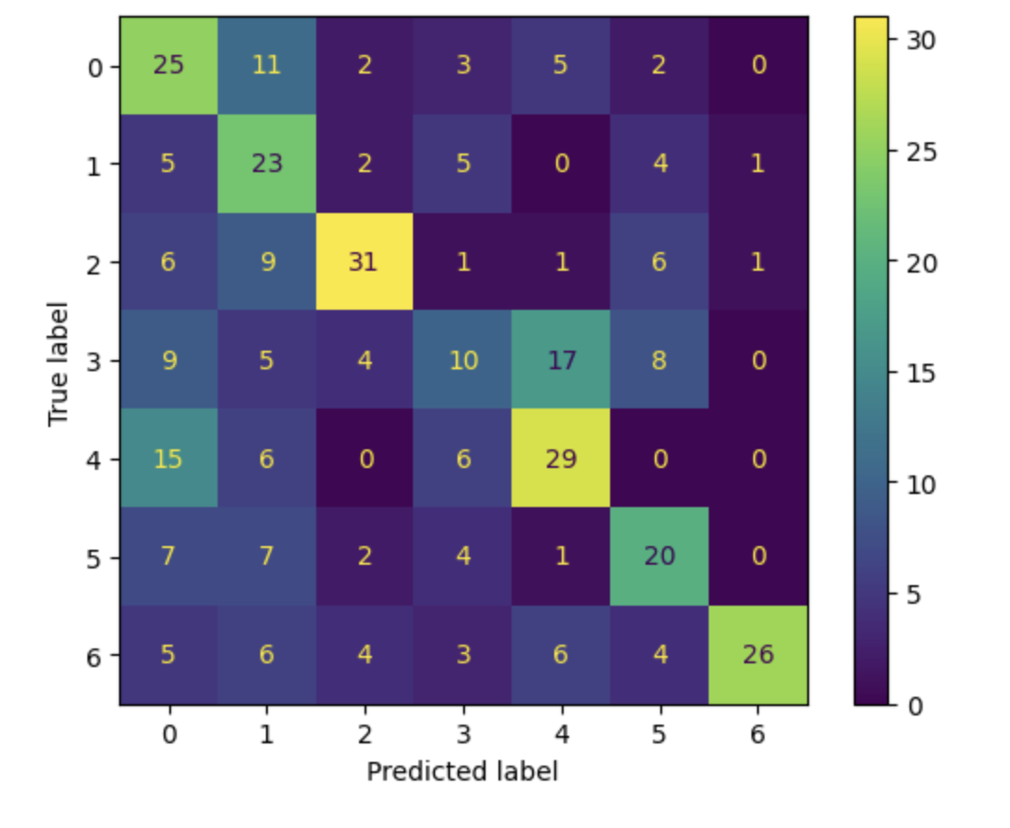
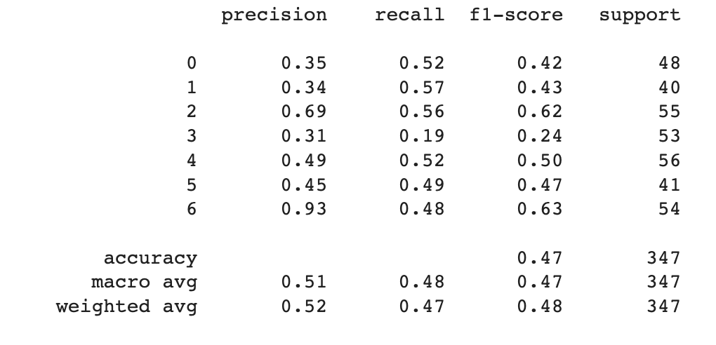
BERT (suite).
L’ARI nous donne un bon score sur la capacité de la méthode TF-IDF à créer des clusters assez nets en fonction des vraies classes.
La matrice de confusion permet de constater les défauts de prévision selon les vraies classes.
La classe « 3: home decor & festive needs » est la moins bien prédite.
L’algorithme de classification SVM et les mesures de performance confirment ces défauts (cf. ci-contre)

Slide 16
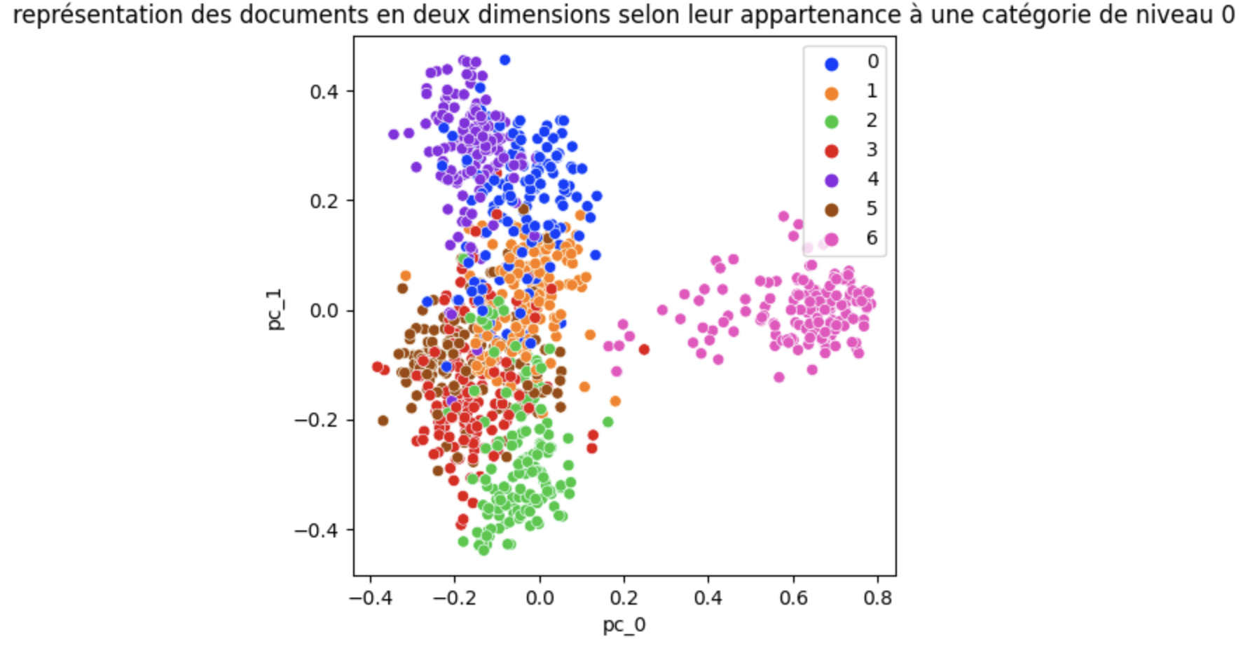
Universal Sentence Encoder (USE).
USE est également un modèle pré entrainé comme BERT.
Plutôt que de procéder par itération sur des tokens, USE peut capter le sens d’une phrase entière ou d’un paragraphe.
Il est plus performant que les modèles précédents comme le confirme l’analyse.
L’ARI: 0.56 confirme la capacité du modèle USE à classifier les produits.

Slide 17
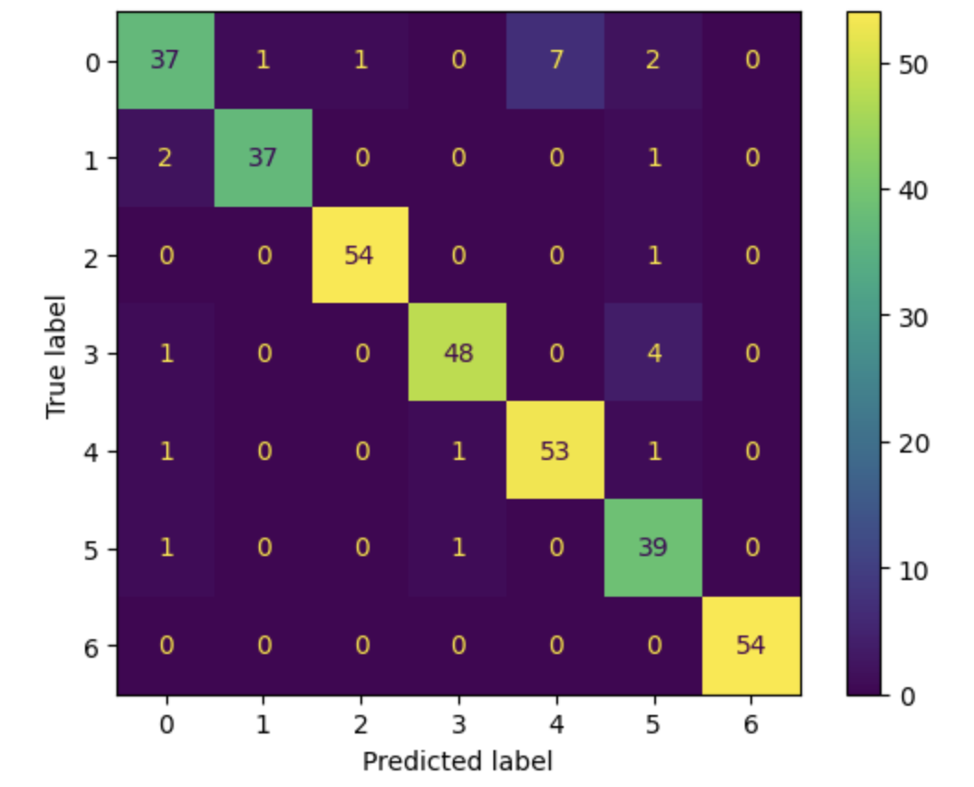
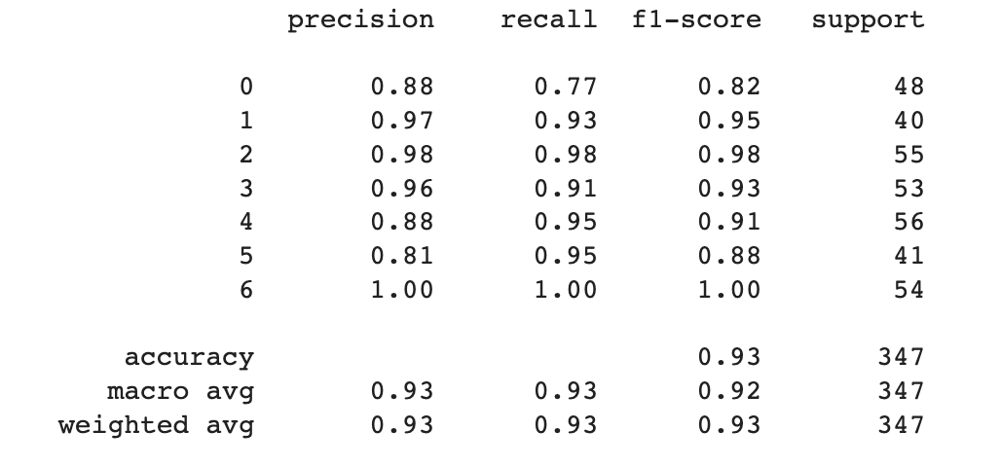
USE (suite).
L’ARI nous donne un bon score sur la capacité de la méthode TF-IDF à créer des clusters assez nets en fonction des vraies classes.
La matrice de confusion permet de constater les défauts de prévision selon les vraies classes.
La classe « 5 » est la moins bien prédite.
L’algorithme de classification SVM et les mesures de performance confirment ces défauts (cf. ci-contre).
USE obtient la meilleure performance de prédiction avec un score de 0.93.

Slide 18
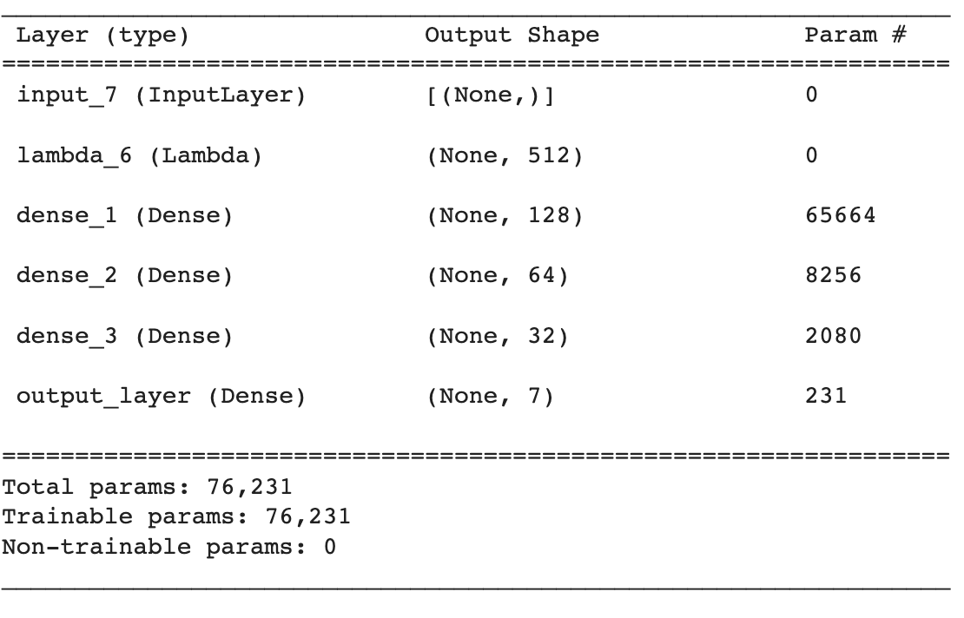
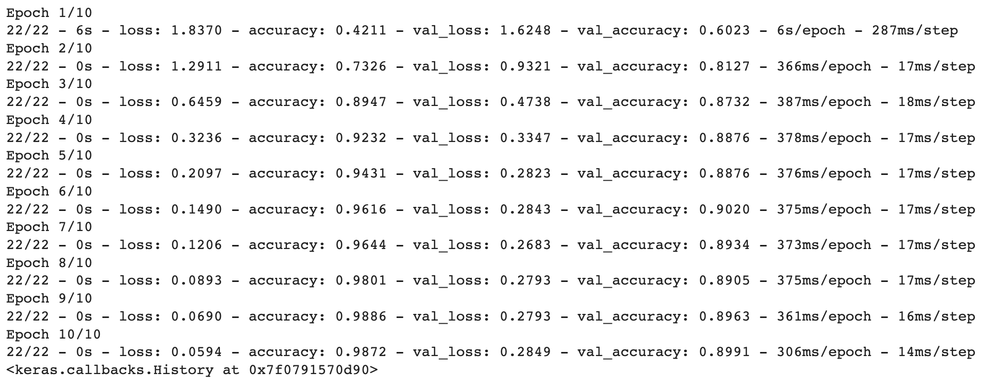
Modèle USE et réseau de neurones.
Modèle qui prend en entrée les « embeddings », les traite à travers plusieurs couches de neurones.

Slide 19
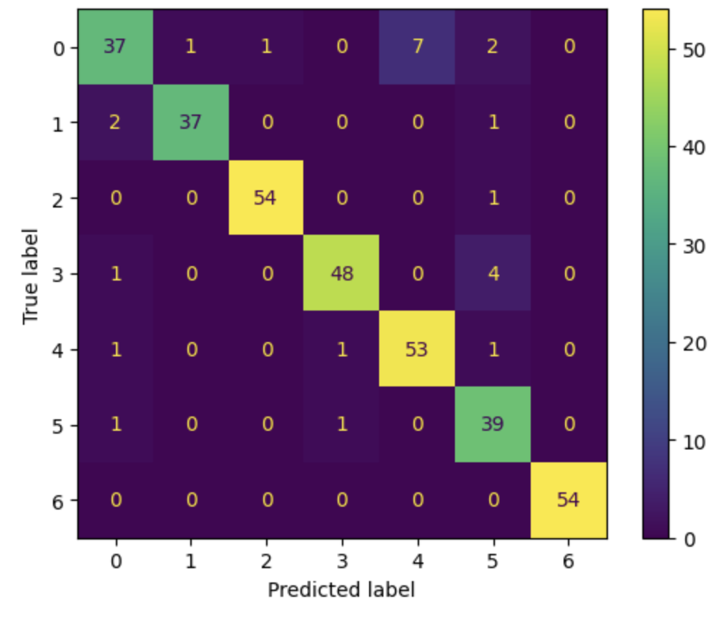
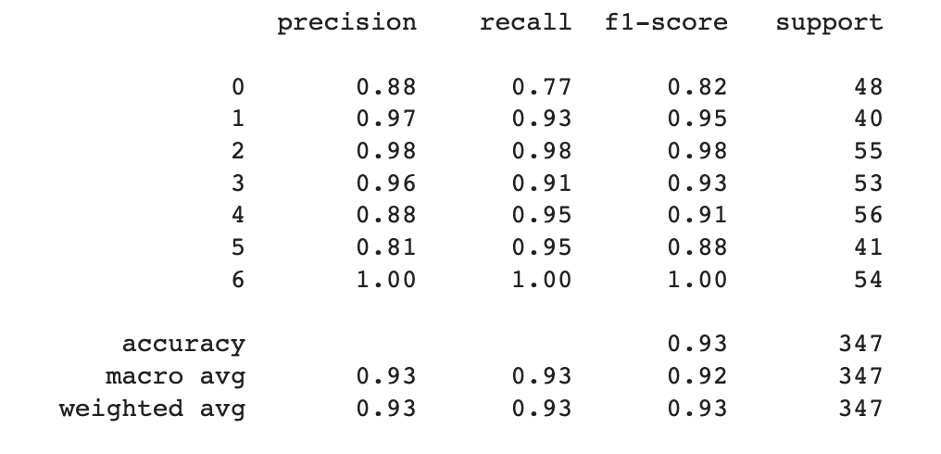
Modèle USE et réseau de neurones (suite).
Performances du modèle:
Matrice de confusion montre faible erreur de prédiction.
Accuracy de 0.93.
Bon modèle de prédiction.

Slide 20
Conclusions, description textuelle.
Conclusion de cette phase d’analyse en mode agile portant sur l’automatisation de la classification des produits.
TF-IDF
Word2Vec
BERT
USE
ARI
0.08
0.25
0.02
0.53
Accuracy
0.85
0.84
0.47
0.93

Slide 21
Méthodes d’analyse, description graphique.
Comme pour l’analyse de texte, les objectifs sont identiques.
A partir de l’image du produit, tester différentes méthodes d’analyse et comparer leur capacité à détecter leur catégorie d’appartenance.
On utilise pour cette deuxième partie deux méthodes:
SIFT
VGG16

Slide 22
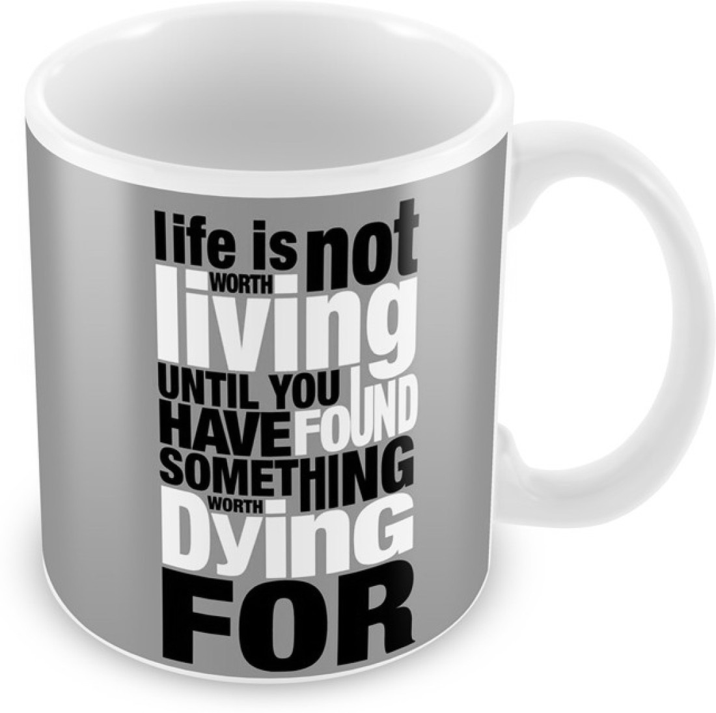
SIFT.
L’algorithme SIFT permet de détecter des points singuliers (descriptors) dans une image, points qui caractérisent cette image.
En assemblant ces descriptors on construit un espace vectoriel dans lequel les vecteurs proches les uns des autres vont être regroupés selon leur vraie catégorie.
Une série de prétraitements d’image sont nécessaires (passer l’image en noir et blanc par exemple).

Slide 23
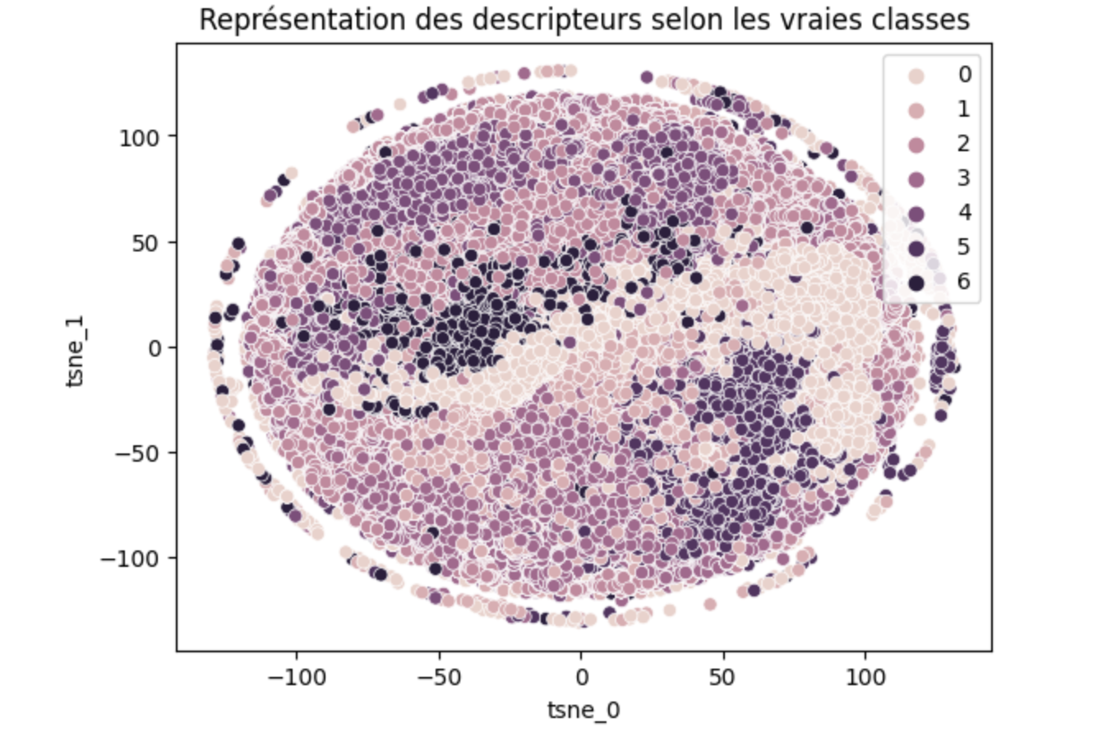
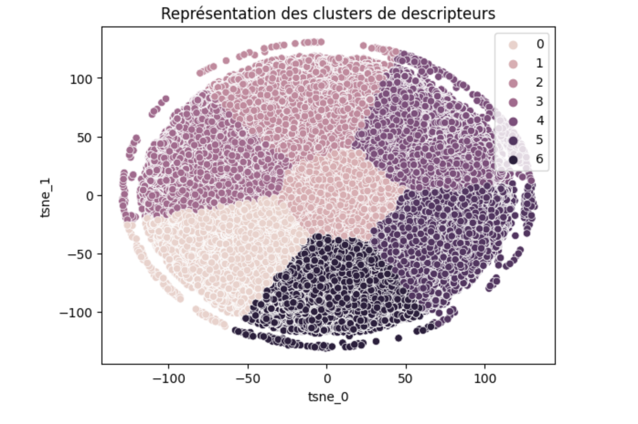
SIFT (suite).
Le graphique ci-contre montre la capacité de l’algorithme à regrouper les images selon les varies classes.
On constate que les clusters sont plutôt imparfaits, ce que confirme l’ARI de 0.206.

Slide 24
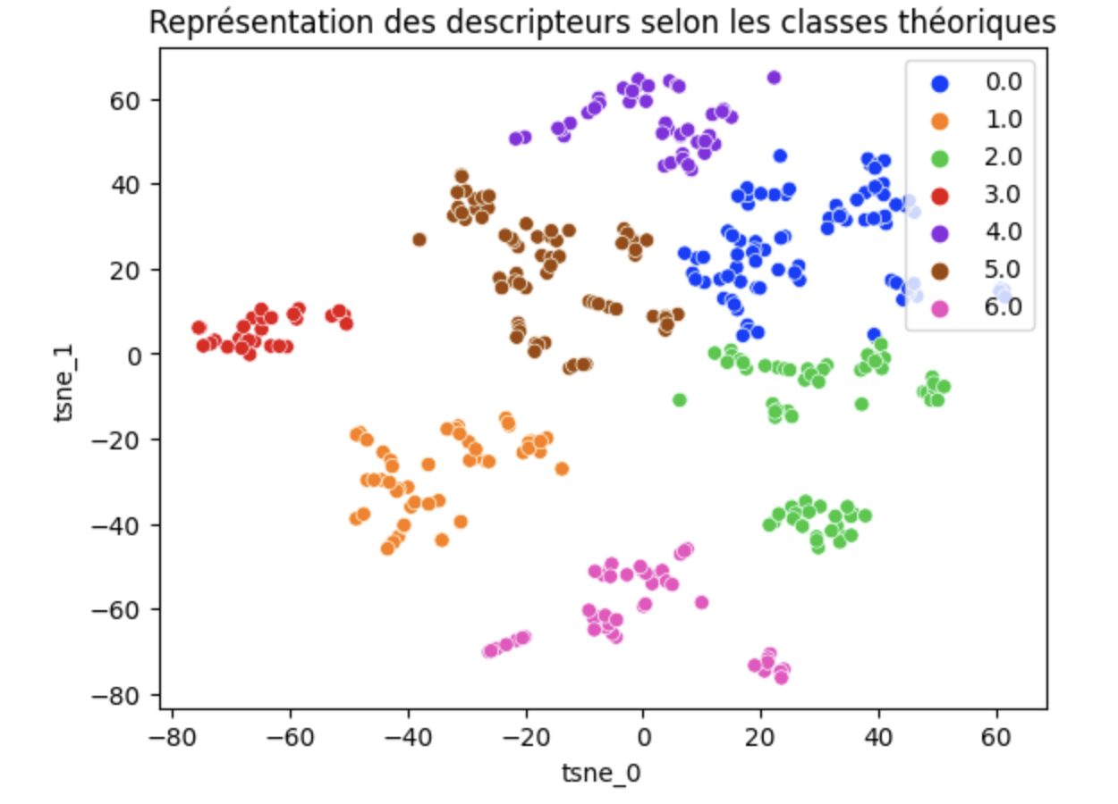
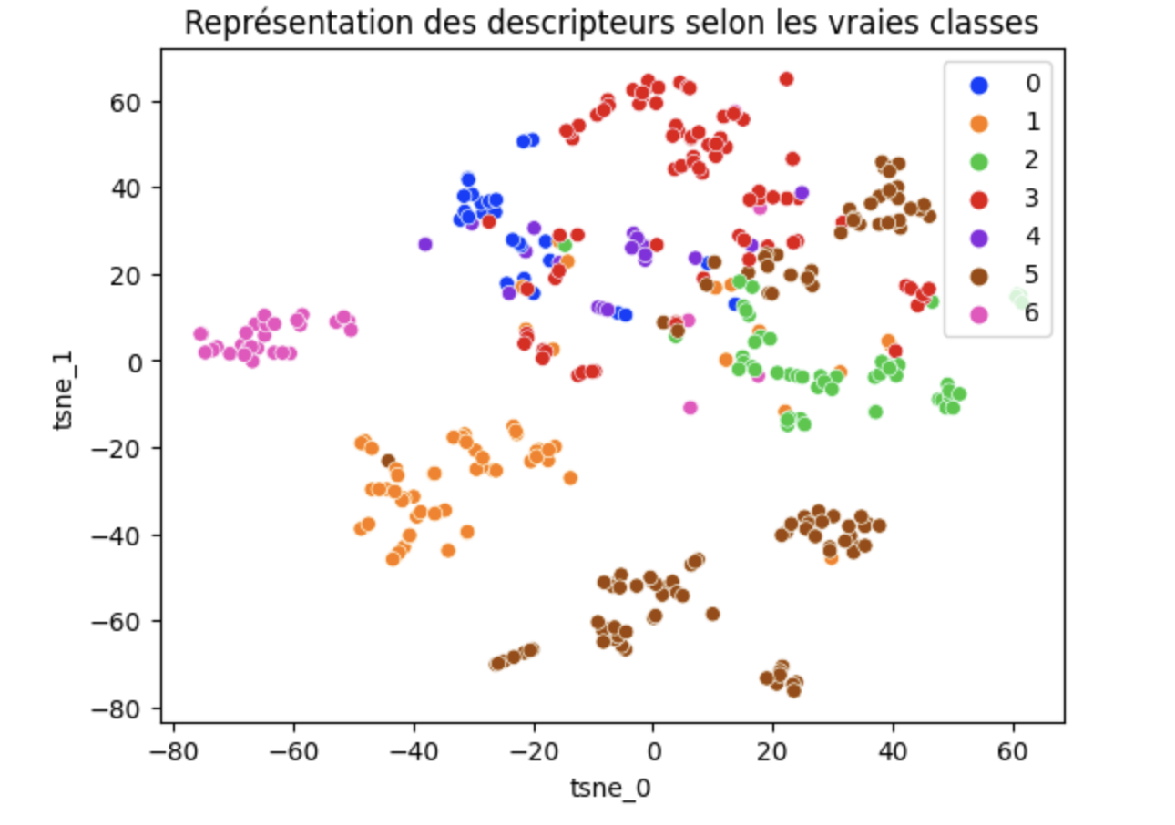
VGG16.
VGG16 est un modèle pré entrainé comme on a pu le voir déjà avec les modèles BERT ou USE.
Plusieurs pré traitements sont nécessaires pour formater les vecteurs conformément au modèle.

Slide 25
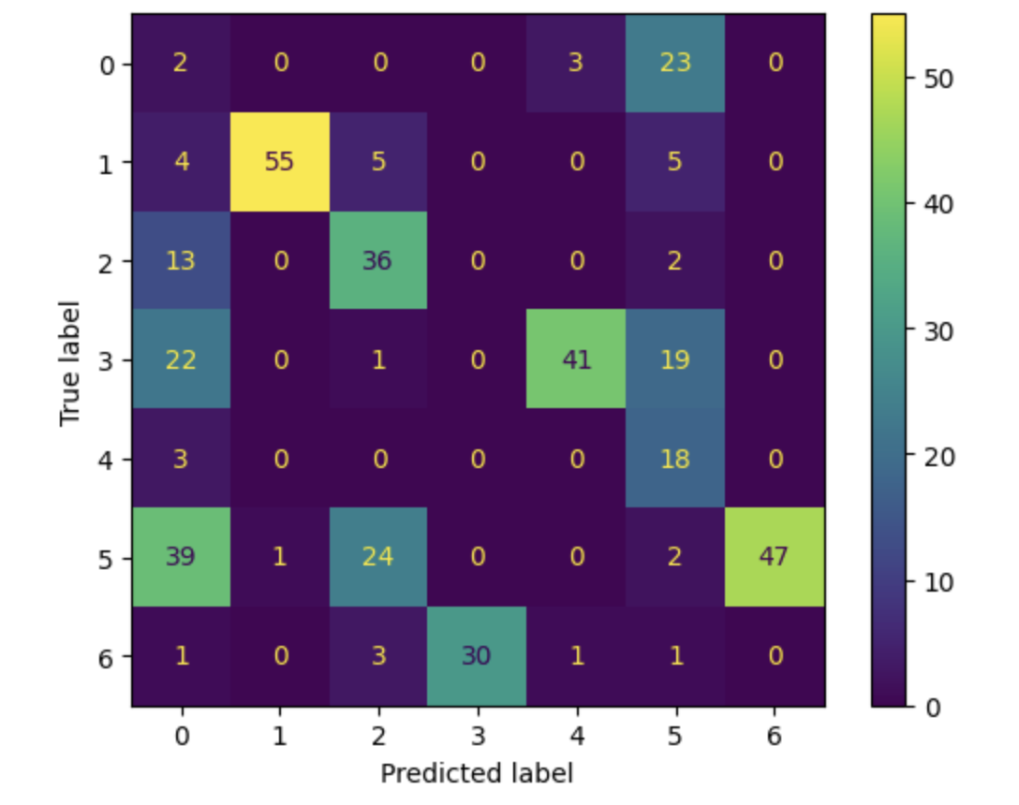
VGG16 (suite).
Le calcul de l’ARI nous donne 0.37.
Néanmoins, on peut améliorer ce score en travaillant avec une méthode supervisée.
Et en faisant un feature engineering.

Slide 26
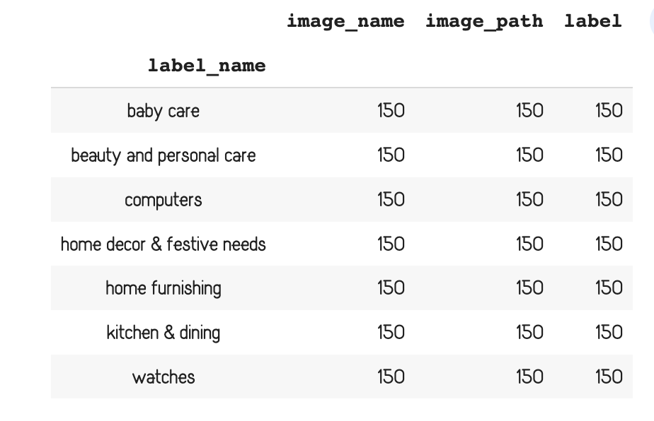
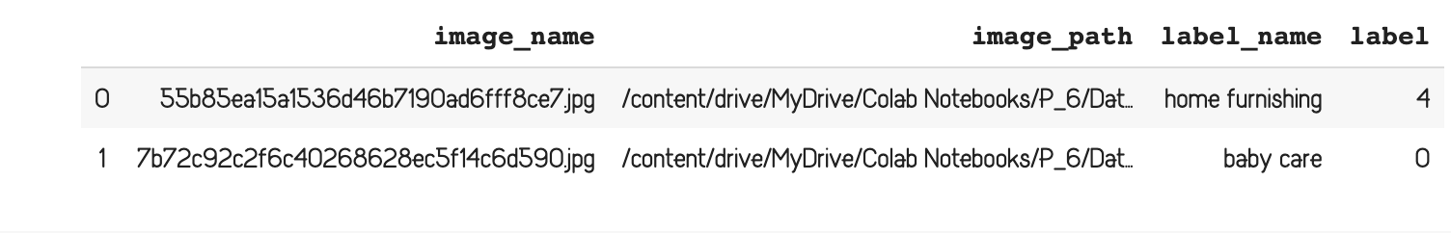
Mise en place d’une classification supervisée avec data augmentation.
On construit un dataframe pour ne conserver que les données pertinentes pour cette phase d’analyse.
On a 150 entrées par catégorie.
Dataframe à partir duquel on conduit les analyses

Slide 27
Mise en place d’une classification supervisée avec data augmentation (suite).
Pour cette phase d’étude on repart des poids du modèle vgg16.
On crée un nouveau modèle qui prend en entrée les poids du modèle initial, et on ajoute plusieurs couches contenant chacune un nombre de neurones décroissant.
On utilise une fonction d’activation RELU pour les couches intermédiaires et SOFTMAX pour la couche de sortie.
Le modèle est entrainé avec des images qui sont traitées avec la fonction « ImageDataGenerator ».

Slide 28
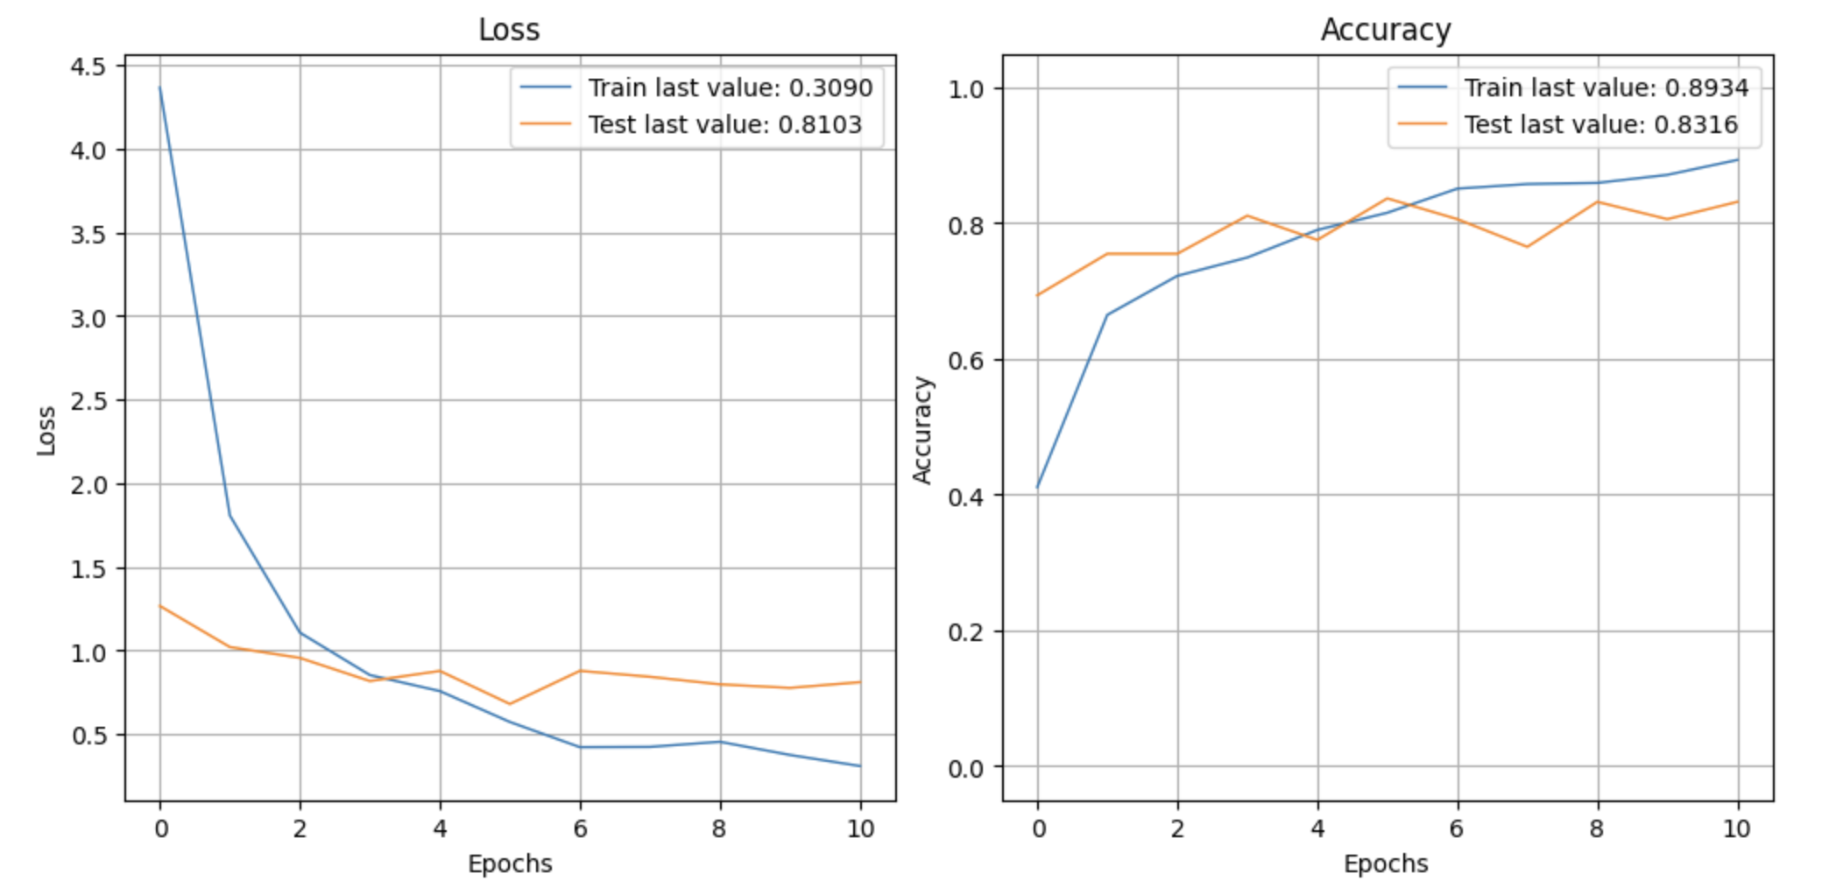
Mise en place d’une classification supervisée avec data augmentation (suite).
La phase d’entrainement montre un score « accuracy » nettement amélioré par rapport à la version du modèle précédent.
Pour l’epoch optimal, accuracy:
Pour le dataset de validation: 0.78
Pour le dataset d’entrainement: 0.90
Les poids recalculés à chaque epoch donnent une diminution de la fonction d’erreur.
L’ajustement des poids permet un score d’accuracy qui s’améliore.
On a l’ajustement optimal pour l’epoch n°4 à partir duquel la fonction d’erreur ne s’améliore plus.

Slide 29
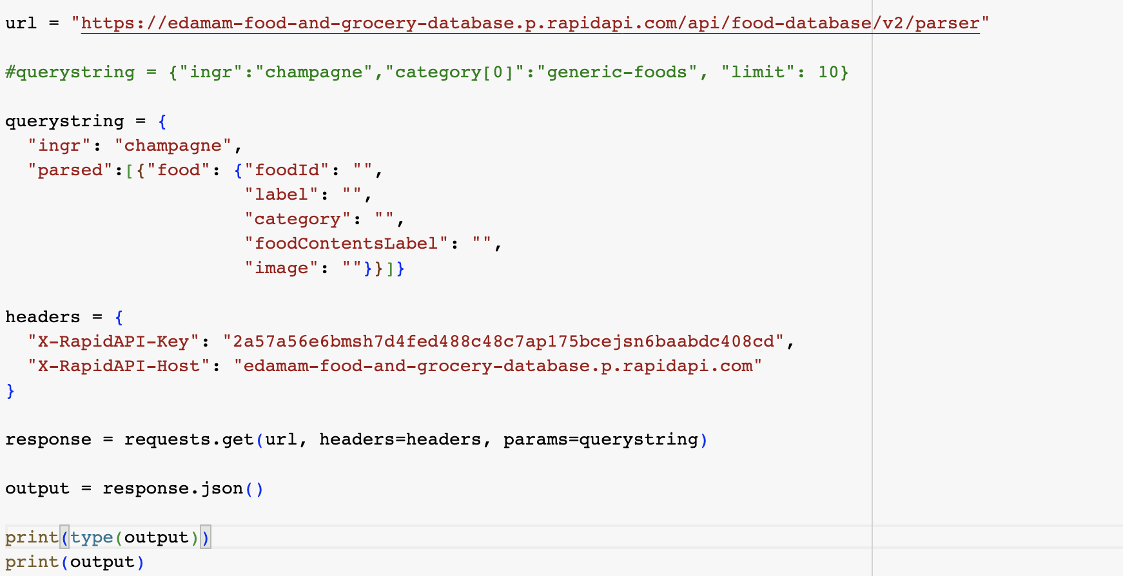
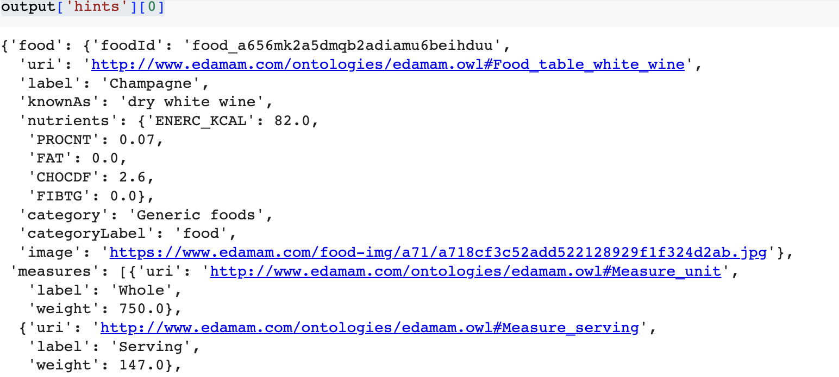
Test de collecte de produits à base de “champagne”.
Il s’agit de tester la possibilité de collecter des nouveaux produits à base de champagne.
On utilise le générateur d’api « rapidapi ».
Les informations qui nous intéressent se trouvent dans »hints ».

Slide 30
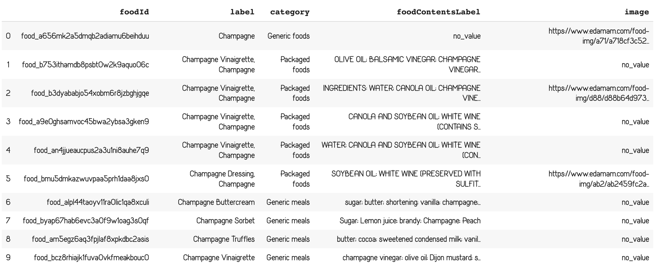
Test de collecte de produits à base de “champagne” (suite).

Slide 31
Conclusions.
L’automatisation de l’assignation d’une catégorie à un produit est possible à la fois à partir d’une description textuelle du produit et d’une description par l’image.
Les modèles pré entrainés, supervisés donnent les meilleures prédictions: USE pour la partie texte, et VGG16 pour la partie image.
On note que la data augmentation ou feature engineering sur les images apportent une meilleure performance de prédiction en partant du modèle pré entrainé VGG16.
On peut éventuellement envisager un modèle qui prendrait en entrée les vecteurs texte et image sur lesquels on effectuerait une concaténation pour obtenir ensuite la sortie y_pred. Ceci peut constituer une piste à tenter.

Slide 32
FIN.
Classification automatique de biens de consommation.

